Slide 1
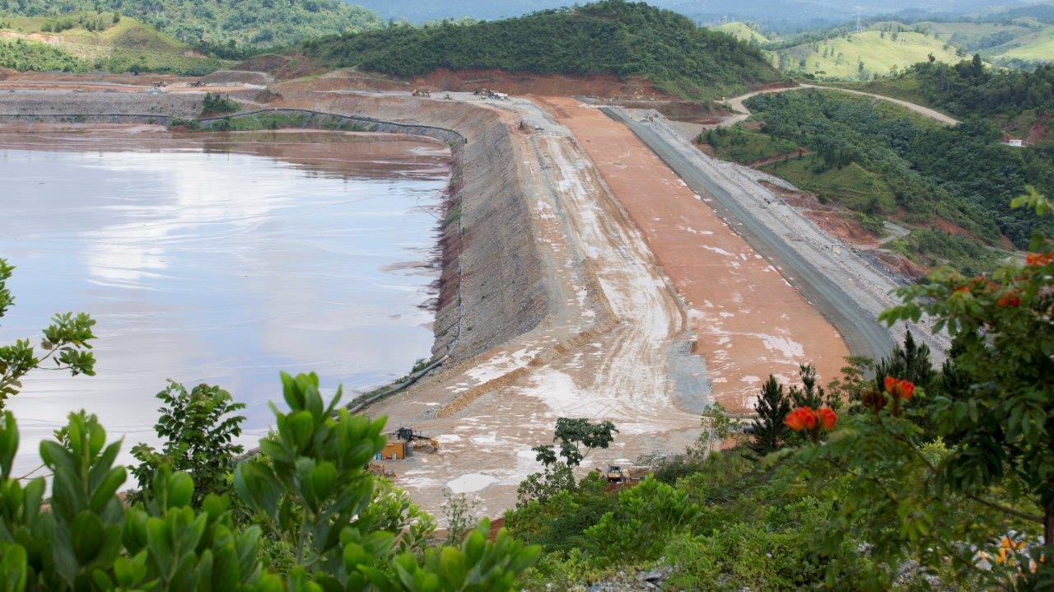
Contratos Mineros RD
Semana de Contratos EITI Internacional
Viceministerio de Minas
10 de Diciembre 2020

Slide 2
Generales de contratos en República Dominicana
Instrumentos jurídicos celebrados por los gobiernos con una persona natural o jurídica por medio de los cuales se otorgan los derechos de exploración y/o de explotación de los recursos extractivos mineros de un país.
Establecen las condiciones para la exploración y/o explotación de minerales conforme a particularidades específicas que, generalmente, difieren de las disposiciones establecidas en el marco fiscal y regulatorio de derecho común.
Los contratos mineros en RD tiene la particularidad de que conforme a la Ley Minera siempre deben ser más beneficiosos para el Estado que las estipulaciones contenidas en la legislación minera.

Slide 3
Generales de contratos en República Dominicana (Cont)
La Ley Minera de la Rep. Dom. establece la creación de “reservas fiscales”, zonas donde se tiene certeza de condiciones geológicas favorables para la explotación de minerales, y que por tanto constituyen áreas de desarrollo para el interés nacional.
Los derechos para la explotación de las reservas fiscales se otorgan mediante contratos especiales.
Los contratos especiales son suscritos por el Estado y son aprobados por el Poder Legislativo.
Luego de su aprobación, son promulgados por el presidente de la República, convirtiéndose en ley, y se publican en la Gaceta Oficial, donde se oficializa el documento para ser divulgado en los canales correspondientes y de esta forma, ser oponible a terceros.

Slide 4
Base legal de publicación de los contratos
Constitución de República Dominicana, que establece la publicación y amplia difusión de las leyes después de su promulgación. (Artículo 109)
Código Civil, que instruye la publicación en la Gaceta Oficial de las leyes. La difusión de estas también podrá hacerse en uno o más periódicos de amplia circulación en el territorio nacional. (Artículo 1).
Ley No. 200-04 sobre el Libre Acceso a Información Pública, que establece que “toda persona tiene derecho a solicitar y a recibir información completa, veraz, adecuada y oportuna, de cualquier órgano del Estado dominicano, y de todas las sociedades anónimas, compañías anónimas o compañías por acciones con participación estatal…”. (Artículo 1)
Por igual, la Ley No. 200-04 establece que “todos los actos y actividades de la Administración Pública, centralizada y descentralizada, incluyendo los actos y actividades administrativas de los Poderes Legislativo y Judicial, así como la información referida a su funcionamiento, estarán sometidos a publicidad”. (Artículo 3)

Slide 5
EITI-RD
La República Dominicana, comprometida con el cumplimiento de la legislación nacional sobre publicación y transparencia de las leyes, publica, además de en los medios anteriormente citados, en la página web del Ministerio de Energía y Minas y en el Portal de Transparencia EITI-RD, los contratos mineros.
En adición al cumplimiento de la ley, el Gobierno de RD, la CNEITI-RD y el MEM tienen la firme convicción de que la publicación de los contratos facilita la comprensión, por parte de la ciudadanía, de los términos de explotación de un área, su línea de tiempo operativa y las condiciones aplicables a cada régimen contractual.

Slide 6
Trabajo de CNEITI-RD
Identificación de todos los contratos mineros existentes y sus antecedentes. Para esto, se trabajó en la historia minera dominicana para lograr presentar al lector una síntesis y línea de tiempo de cómo se construyeron los compromisos en materia minera, así como lo que trascendió en cada período antecedente a los contratos actuales.
Análisis de todos los contratos, de la mano con entidades del área, para comprender los compromisos asumidos tanto por el Estado dominicano como por las empresas.
Desglose de todos los flujos mineros, con explicación en lenguaje llano, suministrados por la entidad fiscalizadora de RD.

Slide 7
Consideraciones finales
RD publica en el portal electrónico del MEM todos los contratos mineros existentes, y que además, en su Portal de Transparencia EITI-RD, se detallan las líneas de tiempo de cada contrato; así como los principales compromisos asumidos por las partes y se describen todos los impuestos y pagos que las empresas realizan al Estado dominicano.
En este tenor, se verifica que el requisito obligatorio del nuevo Estándar EITI 2019, el cual requiere que “los países implementadores declaren todo contrato o licencia otorgado, suscrito o modificado del 1 de enero de 2021 en adelante”, ha sido cumplido a cabalidad por el país. En el Primer Informe EITI-RD, publicado en el año 2017, se publican y describen todos los contratos mineros del país.
Este es un momento propicio para informar que en la primera validación del país, finalizada en febrero de 2019, el país contó con calificación azul, es decir “sobresaliente” en el requisito de publicación de contratos.

Slide 8
Portal de Transparencia EITI-RD
https://eitird.mem.gob.do

